Slide 1


MAESTRÍA EN ENTRENAMIENTO DEPORTIVO
“INCIDENCIA DE LAS ACTIVIDADES FÍSICO-RECREATIVAS, EN LA CONDICIÓN FÍSICA DE LAS MUJERES ASPIRANTES A POLICÍAS DE LA ESCUELA DE LA UNIDAD DE PROTECCIÓN DEL MEDIO AMBIENTE (UPMA), DE LA PROVINCIA DE PICHINCHA” PROPUESTA ALTERNATIVA.
Lcdo. Thelmo Pesantez
Directora: Msc. Lorena Sandoval Oponente: Msc. Orlando Carrasco
Sangolquí, 2014

Slide 2
IDENTIFICACIÓN DEL PROBLEMA
LA CONDICIÓN FÍSICA DE LAS ASPIRANTES A POLICÍAS DE LA “UPMA”
ESTRES FÍSICO, COGNITIVO Y EMOCIONAL
EXIGENCIA A LAS REGLAS ESTABLECIDAS
CONCENTRACIÓN EN EL CENTRO

Slide 3
VARIABLES DE INVESTIGACIÓN
INDEPENDIENTE
DEPENDIENTE
ACTIVIDADES FÍSICO-RECREATIVAS
CONDICIÓN FÍSICA

Slide 4
OBJETIVO GENERAL
Determinar la incidencia de los ejercicios físico -recreativos en el desarrollo de la condición física de las aspirantes a Policías de la Escuela de la Unidad de Protección del Medio Ambiente (UPMA), de la provincia de Pichincha

Slide 5
OBJETIVOS ESPECÍFICOS
Evaluar la condición física del personal de aspirantes a Policías de la Escuela de la Unidad de Protección del Medio Ambiente (UPMA), de la provincia de Pichincha.
Analizar la planificación de actividades físico- recreativas que se aplica al personal de aspirantes a Policías de la Escuela de la Unidad de Protección del Medio Ambiente (UPMA), de la provincia de Pichincha.
Evaluar por medio del pos test y diseñar la propuesta de actividades recreativas acorde a los resultados obtenidos al personal de aspirantes a Policías de la Escuela de la Unidad de Protección del Medio Ambiente (UPMA), de la provincia de Pichincha.

Slide 6
MARCO TEÓRICO
ACTIVIDAD FÍSICA
Movimiento corporal producido por la musculatura esquelética que resulta en gasto energético en comparación al reposo (Caspersen, 1985)
Componentes del gasto calórico
La tasa metabólica basal
El efecto térmico de los alimentos
Aeróbica
La actividad física
Anaeróbica

Slide 7
CLASIFICACIÓN
CLASIFICACIÓN DE LA ACTIVIDAD FÍSICA
Resistencia
Fuerza
Velocidad
Manual de la actividad física y salud de la Republica de Argentina, 2012

Slide 8
La actividad física ha cumplido y cumplirá fundamentalmente un desarrollo armonioso en el comportamiento de la sociedad y a su vez de los diferentes grupos que este lo conforma.
Es una fuente de aprendizaje, de bienestar, de salud, de placer y de esparcimiento.
Es uno de los mejores métodos para prevenir enfermedades, restablecer el equilibrio físico y psíquico.
Las actividades físicas son útiles como herramienta de integración social y de reeducación de problemáticas sociales graves.
Importante

Slide 9
NIVELES DE ACTIVIDAD FÍSICA
ALTO
MEDIO
BAJO
Cuando no cumple los criterios ni de ALTO ni de MEDIO.
Realiza actividades intensas mayor o igual a 3 días
Camina o usa bicicleta para desplazarse en una semana mayor o igual a 7 días
Actividades intensas en el trabajo y en el tiempo libre en una semana mayor o igual a 60 minutos
Que camina o usa bicicleta para desplazarse en una semana típica es mayor o igual a 5 días
Fuentes, R. (2007). Actividad física + salud. Hacia un estilo de vida activo. . Murcia: Consejería de Sanidad de la Región de Murcia.

Slide 10
ACTIVIDADES RECREATIVAS
Las actividades recreativas son el conjunto de acciones planificadas llevadas a cabo por la persona de carácter individual o grupal, que tienen como finalidad alcanzar los objetivos de satisfacción personal.
PEREZ, A. (1997). Recreación y fundamentos teóricos metodológicos. . México DF

Slide 11
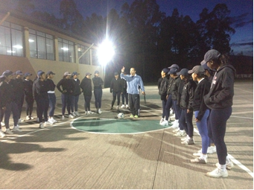
ÁREAS DE LA RECREACIÓN
DE LA SALUD
AL AIRE LIBRE
CONMEMORATIVA
MANUAL
FÍSICO DEPORTIVA
ARTÍSTICA
SOCIAL
LÚDICA
ACUÁTICA
TÉCNICA
COMUNITARIA
SOCIAL
LITERARIA
OSORIO, 2001

Slide 12
CONDICIÓN FÍSICA
“Es la capacidad de realizar trabajo diario con vigor y efectividad (es decir, con máximo eficiencia y mínimo gasto energético), retardando la aparición de la fatiga y previniendo la aparición de lesiones" (Clarke, 1967)
RESISTENCIA
FUERZA
VELOCIDAD

Slide 13
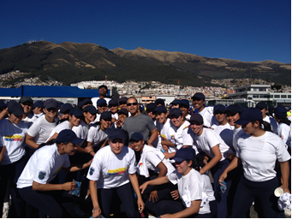
METODOLOGÍA DE LA INVESTIGACIÓN
CORRELACIONAL Y CUASI EXPERIMENTAL
*CUESTIONARIOS
RECREACIÓN
* TEST CONDICIÓN FÍSICA
CAUSA-EFECTO
194 MUJERES ASPIRANTES A POLICÍAS
TRATAMIENTO
CUANTITATIVA Y CUALITATIVA

Slide 14
INTRUMENTOS
CONDICIÓN FÍSICA | ACTIVIDADES FÍSICO-RECREATIVAS
Test de Cooper (resistencia) | Cuestionarios de las actividades recreativas
Test de Fuerza Abdominal máximo en 60 seg.
Test de Velocidad 60 mt
Test de Natación 25 mt
IMC

Slide 15
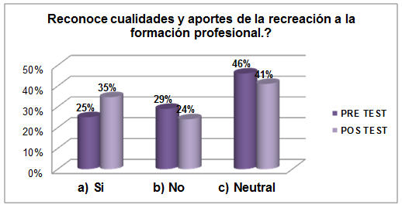
ANÁLISIS DE RESULTADOS
A.- ANÁLISIS DEL RECONOCIMIENTO DE LA RECREACIÓN
ANÁLISIS. Una vez aplicada la encuesta tanto el pre test como el pos test a las aspirantes a policías de la UPMA, se observa que existe una mejoría del 10% en la respuesta que SI en la pregunta 1, mientras que existe una disminución del 5% en la respuesta NO y de igual manera la disminución del 5% en la respuesta neutra lo que significa un mejoramiento del grupo encuestado.

Slide 16
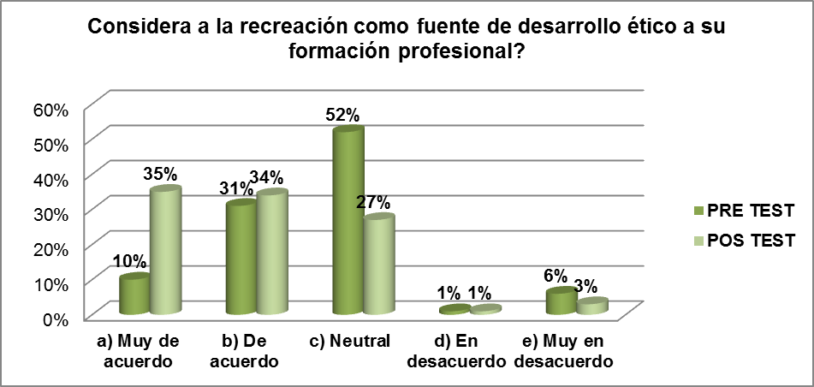
ANÁLISIS. Una vez aplicada la encuesta tanto el pre test como el pos test a las aspirantes a policías de la UPMA, se observa que existe una mejoría del 25% en la respuesta de estar muy de acuerdo, en la respuesta de acuerdo se observa un aumento del 3%, mientras que en la respuesta neutral disminuye en un 25% lo que es positivo frente a esta interrogante y en desacuerdo se mantiene el porcentaje no así en la respuesta muy en desacuerdo disminuye el 3% en relación al pre test realizado.

Slide 17
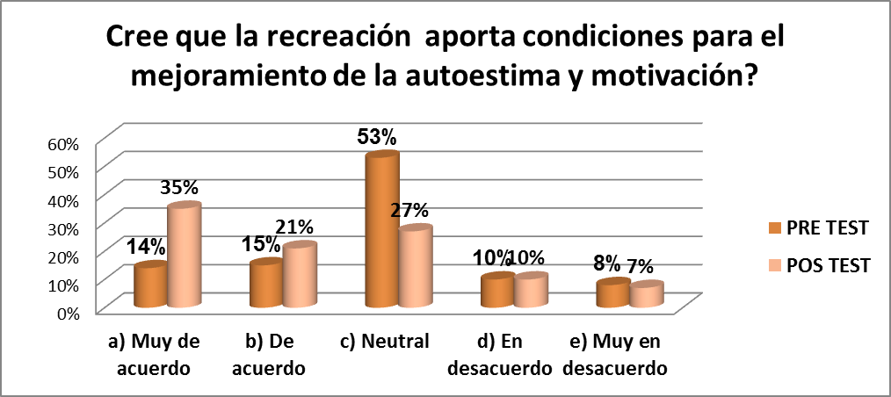
ANÁLISIS. Se observa los resultados en la encuesta tanto el pre test como el pos test a las aspirantes a policías de la UPMA, que existe una mejoría del 21% en la respuesta de estar muy de acuerdo, en la respuesta de acuerdo se observa un aumento del 6%, mientras que en la respuesta neutral disminuye en un 26% lo que esto representa que reconocen el aporte de la recreación en la autoestima y motivación mientras que en desacuerdo se mantiene el porcentaje del 10% y en la respuesta muy en desacuerdo disminuye el 1% en relación al pre test realizado.

Slide 18
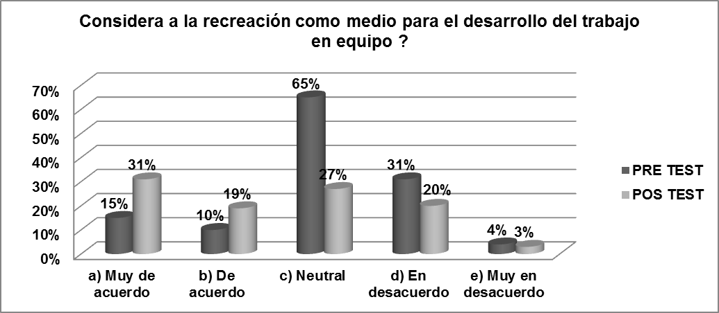
ANÁLISIS. Se observa los resultados en la encuesta tanto el pre test como el pos test a las aspirantes a policías de la UPMA, que existe una mejoría del 16% en la respuesta de estar muy de acuerdo, en la respuesta de acuerdo se observa un aumento del 9%, mientras que en la respuesta neutral disminuye en un 38% lo que esto representa que al final del trabajo aplicado, reconocen el aporte de la recreación para el desarrollo del trabajo en equipo, mientras que en desacuerdo se observa una disminución del 11% y en la respuesta muy en desacuerdo disminuye el 1% en relación al pre test realizado, representado datos positivos

Slide 19
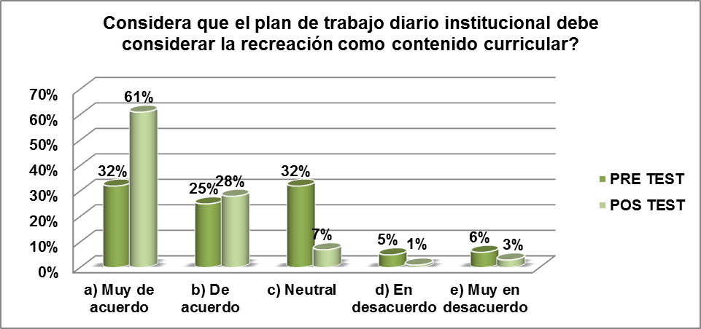
ANÁLISIS. Se observa los resultados en la encuesta tanto el pre test como el pos test a las aspirantes a policías de la UPMA, que existe una mejoría del 29% en la respuesta de estar muy de acuerdo, en la respuesta de acuerdo se observa un aumento del 3%, mientras que en la respuesta neutral disminuye en un 25% lo que esto representa que al final del trabajo aplicado, consideran que deben considerar en el plan curricular diario a la recreación, mientras que en desacuerdo se observa una disminución del 4% y en la respuesta muy en desacuerdo disminuye el 3% en relación al pre test realizado, representado datos positivos.

Slide 20
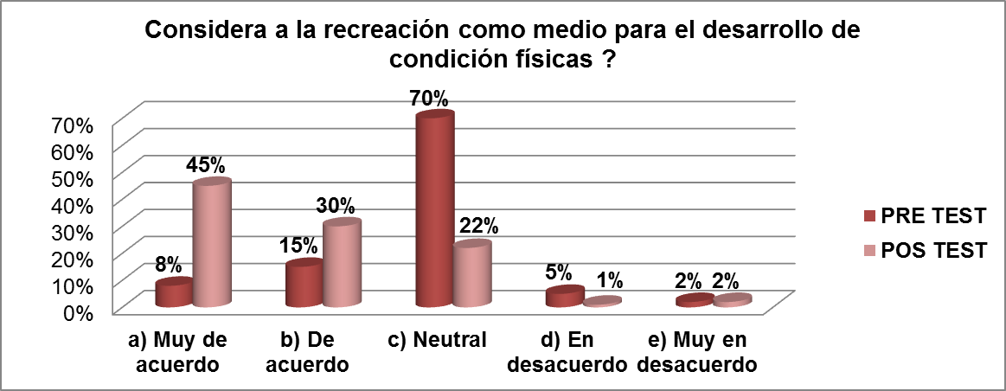
ANÁLISIS. Una vez realizada la encuesta tanto el pre test como el pos test a las aspirantes a policías de la UPMA, se observa que existe una mejoría del 37% en la respuesta de estar muy de acuerdo, en la respuesta de acuerdo se observa un aumento del 15%, mientras que en la respuesta neutral disminuye en un 48% lo que esto representa que al final del trabajo aplicado consideran los evaluados a la recreación como un medio para el desarrollo de la condición física, mientras que en desacuerdo se observa una disminución del 4% y en la respuesta muy en desacuerdo valorándose como positivo.

Slide 21
ANÁLISIS GENERAL PRE Y POST TEST DE LA PRÁCTICA DE LAS DIFERENTES ÁREAS
No | Área | Ha realizado actividades físico - recreativas durante los últimos seis meses?
 |  | PRE | POST | PRE | POST | PRE | POST | PRE | POST
 |  | 1-3 veces | 1-3 veces | 4- 6 veces | 4- 6 veces | 7-9 veces | 7-9 veces | 10 o + | 10 o +
1 | Área física deportiva | 55% | 40% | 26% | 15% | 4% | 10% | 15% | 35%
2 | Área manual | 80% | 50% | 11% | 13% | 6% | 19% | 3% | 10%
3 | Área de la salud | 80% | 55% | 10% | 17% | 0% | 15% | 10% | 13%
4 | Área lúdica | 73% | 58% | 20% | 18% | 2% | 9% | 5% | 15%
5 | Área al aire libre | 79% | 45% | 18% | 25% | 3% | 15% | 7% | 14%
6 | Área acuática | 65% | 53% | 25% | 19% | 0% | 12% | 10% | 14%
7 | Área social y cultura | 58% | 49% | 32% | 29% | 10% | 15% | 5% | 7%
8 | Área artística | 79% | 56% | 10% | 12% | 10% | 20% | 3% | 10%

Slide 22
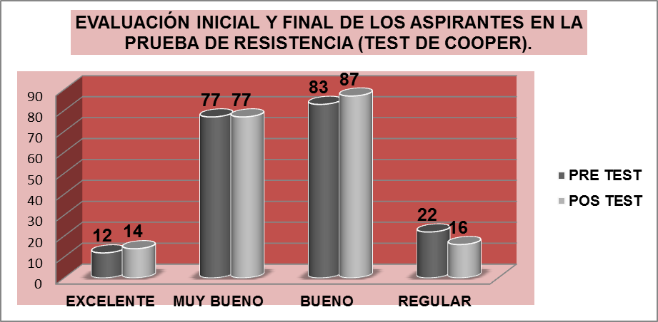
B.- ANÁLISIS DE LA CONDICIÓN FÍSICA
ANÁLISIS. Una vez realizada las pruebas de resistencia tanto en el pre test como el pos test de las aspirantes a policías de la UPMA, se observa que en la calificación de excelente existe una superación del 1,03%, en la calificación de muy bueno no existe modificación, en la calificación de bueno se observa un aumento de 2,06%, mientras que en la calificación de regular disminuye en un 3,1% lo que esto representa ser positivo, determinando que al final de la propuesta aplicada existen cambios positivos.

Slide 23
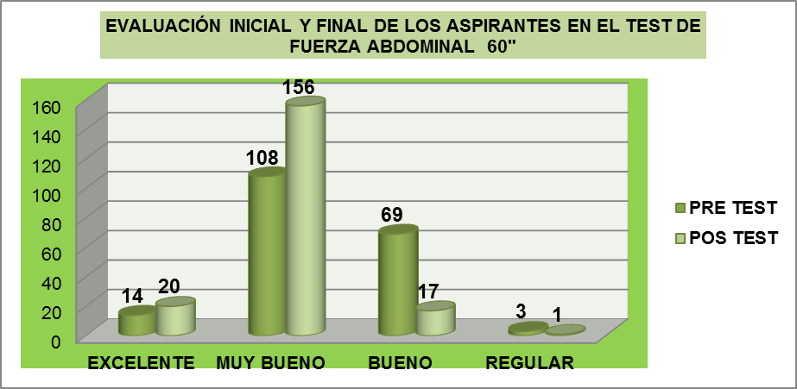
ANÁLISIS. Una vez realizada las pruebas de Fuerza Abdominal tanto en el pre test como el pos test de las aspirantes a policías de la UPMA, se observa que en la calificación de excelente existe una superación del 3,09%, en la calificación de muy bueno una mejoría del 24,74%, en la calificación de bueno se observa una disminución de 26,8%, mientras que en la calificación de regular disminuye en 1,03%, lo que representa las dos últimas calificaciones ser positivo en el trabajo aplicado.

Slide 24
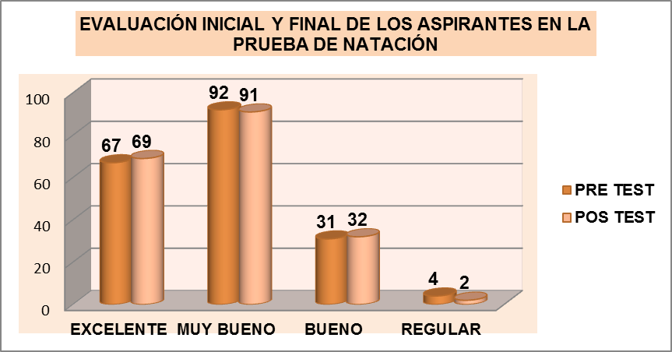
ANÁLISIS. Una vez realizada las pruebas de nado tanto en el pre test como el pos test de las aspirantes a policías de la UPMA, se observa que en la calificación de excelente existe una superación de 1,03%, en la calificación de muy bueno una disminución de 0,52%, en la calificación de bueno se observa un aumento del 0,52%, mientras que en la calificación de regular disminuye el 1,03%, lo que representa la última calificación ser positiva frente al trabajo aplicado.

Slide 25
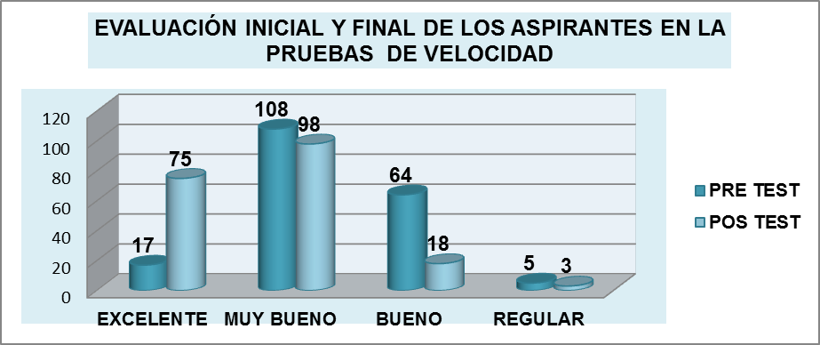
ANÁLISIS. Una vez realizada las pruebas de velocidad tanto en el pre test como el pos test de las aspirantes a policías de la UPMA, se observa que en la calificación de excelente existe una superación del 29,89% calificación significativa, en la calificación de muy bueno una disminución del 5,16%, en la calificación de bueno se observa una disminución de 23,71%, mientras que en la calificación de regular disminuye con 1,03%, lo que representa ser positivos estos resultados ya que la mayor mejoría se obtiene en la calificación de excelente

Slide 26
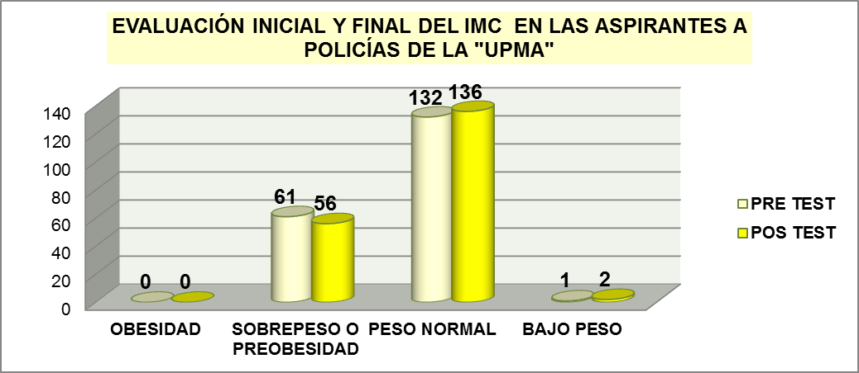
B.- ANÁLISIS DEL INDICE DE MASA CORPORAL
ANÁLISIS. Al finalizar la evaluación del IMC tanto en el test inicial como final se observa en la categoría de obesidad no existe modificación, en la categoría de sobrepeso o preobesidad se observa una disminución del 2,58%, en la categoría de peso normal se observa un aumento del 2,06%, mientras que en la categoría de bajo peso se aumentó 0,52%.

Slide 27
COMPROBACIÓN DE HIPÓTESIS
HIPÓTESIS DE TRABAJO .
La aplicación de actividades físico recreativas mejoran la condición física del personal de Policías de la Unidad de Protección del Medio Ambiente (UPMA), de la provincia de Pichincha.
HIPÓTESIS NULA.
La aplicación de actividades físico recreativas NO inciden en la condición física del personal de Policías de la Unidad de Protección del Medio Ambiente (UPMA), de la provincia de Pichincha.

Slide 28
CONCLUSIONES Y RECOMENDACIONES
CONCLUSIONES:
Se determina que las aspirantes a policías de la UPMA mantienen su preparación de la condición física mediante el programa institucional tradicional, el cual es desarrollado por las aspirantes de forma rutinaria y sin mayor interés.
El programa no cuenta con una propuesta innovadora ni tampoco con contenidos recreativos, el cual cumple a cabalidad los objetivos planteados en el programa institucional.
Se manifiesta que el 61% del 100% de aspirantes a policías encuestadas están muy de acuerdo que el programa de preparación contenga un plan recreativo, ya que estas actividades disminuyen el stress diario y mejoran su autoestima.

Slide 29
Se observa que el conocimiento de la recreación es muy limitada en las aspirantes y que no permiten tener una facilidad en las actividades recreativas aplicadas.
Una vez aplicada la propuesta y analizado el reconocimiento de la recreación y su funcionalidad en la población, se observa resultados positivos y muy satisfactorios lo que determina la efectividad del programa planteado.
En la capacidad física de resistencia existe una superación de 2 aspirantes en la calificación de excelente, muy bueno no existe modificación, bueno un aumento de 4 integrantes y regular disminuyen 6 integrantes lo que representa la mantención de la condición física y en algunos de los casos el desarrollo.

Slide 30
La fuerza abdominal cuenta con un mejoramiento considerable, en la calificación de excelente existe una superación de 6 aspirantes, muy bueno una mejoría de 48 integrantes, bueno una disminución de 52 integrantes, regular disminuye con 2 integrantes lo que representa ser positivo.
Las pruebas de natación se obtiene una superación de 2 aspirantes en la calificación de excelente, muy bueno una disminución de 1 integrantes, bueno se observa un aumento de 1 integrante, regular disminuye 2 integrantes lo que representa positivo
En la velocidad la calificación más significativa es excelente una superación de 58 aspirantes, de muy bueno una disminución de 10 integrantes, bueno una disminución de 46, en regular disminuye 2 integrantes lo que representa ser positiva estos resultados ya que la mayor mejoría se obtiene en la calificación de excelente

Slide 31
Se considera que el programa recreativo aplicado si cuenta con efectividad ya que el IMC en los test finales se observa en la categoría de obesidad no existe modificación, en sobrepeso o preobesidad una disminución de 5 integrantes, en peso normal un aumento de 4 integrantes, mientras que en la categoría de bajo peso se aumentó 1 integrante.
RECOMENDACIONES
Dar prioridad a las actividades físico-recreativas para el desarrollo de las capacidades físicas, ya que el estímulo propio de las actividades físico-recreativas mejoran notablemente las capacidades o muchas de las veces mantienen la condición física.

Slide 32
Proponer un plan recreativo en todas las unidades policiales ya que mantienen un desarrollo integral, facilitando de esta manera la motivación y el desenvolvimiento individual y grupal consolidando cualidades propias de la institución policial.
Considerar en el programa curricular de la institución contenidos menos tedioso para el mejoramiento de las capacidades físicas que permita un desarrollo dinámico y emotivo.
Utilizar a la recreación como medio fundamental en la aplicación de talleres con fines de socialización, trabajo en equipo y control del estrés en situaciones complejas.
Proporcionar las condiciones favorables en infraestructura, recursos didácticos y económicos en todas las actividades físico-recreativas

Slide 33
Ampliar programas recreativos direccionados a mejorar las condiciones emocionales de los aspirantes a policías como la formación integral tanto de valores como principios que rijan su comportamiento profesional.
Omitir contenidos anti-pedagógicos que desfavorecen el comportamiento de las aspirantes a largo plazo ya que no permiten concientizar la importancia de mantener un estilo de vida activa, mantención de su condición física y el cuidado de su salud.

Slide 34
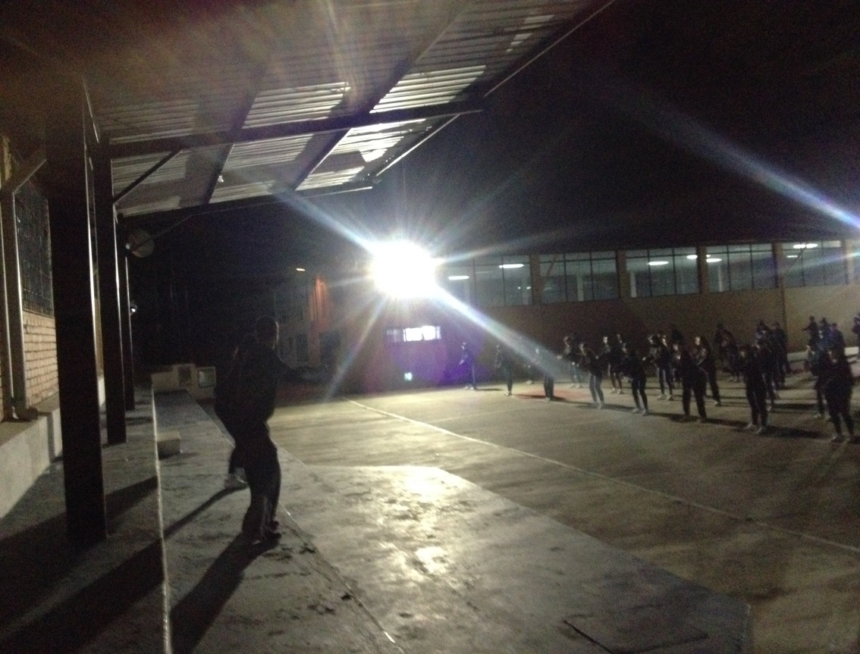
TEMA
Aplicación de un programa de actividades Físico-Recreativas para el desarrollo de la Condición Física de las mujeres aspirantes a Policías de la unidad de protección del medio ambiente (UPMA), de la provincia de Pichincha.
PROPUESTA ALTERNATIVA
OBJETIVO GENERAL
Desarrollar la condición física de las aspirantes mujeres a Policías de la unidad de protección del medio ambiente (UPMA) de la provincia de Pichincha a través de actividad físico-recreativas.

Slide 35
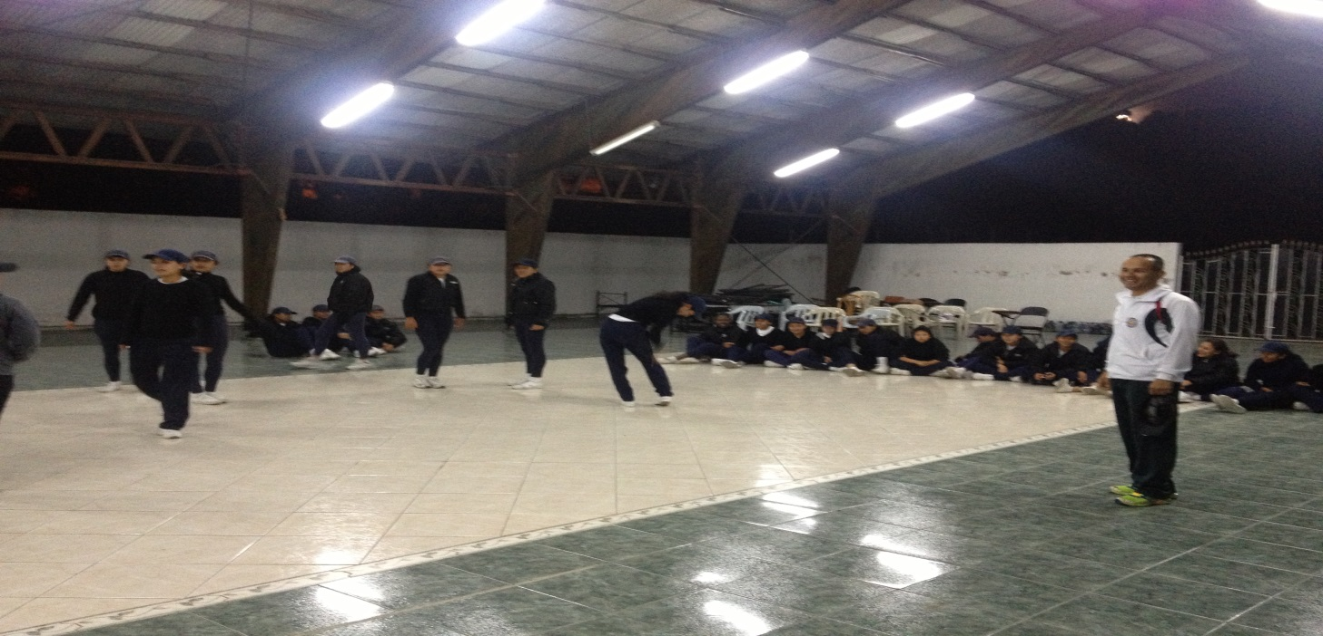
  RESULTADOS ESPERADOS.
  Aspirantes desarrollados físicamente y emocionalmente
  Contar con múltiples actividades de índole físico-recreativas
  Construir modelos de formación y desarrollo físico en las unidades de la Policía Nacional.
  Construir un programa alternativo y compendio para el modelo curricular institucional.
  Suplir de alternativas a las aspirantes en momentos libres y de esparcimiento.

Slide 36
ASIGNACIÓN DE LAS ÁREAS
No | ÁREAS | SESIONES
1 | Área física-deportiva | 8
2 | Área manual | 2
3 | Área de la salud | 3
4 | Área lúdica | 6
5 | Área al aire libre | 4
6 | Área acuática | 3
7 | Área social y cultura | 3
8 | Área artística. | 1
TOTAL |  | 30

Slide 37
PROGRAMACIÓN MENSUAL “JULIO”
MES | JULIO
DÍAS/FECHA | Martes 2 Jueves 4 | Martes 9 Jueves 11 | Martes 16 Jueves18 | Martes 23 Jueves 25 | Martes 30
ACTIVIDAD | Bailoterapia Manualidades | Baloncesto, fútbol y voleibol Actividad dinámica el estilo de vida de la mujer | Ecua vóley dinámico Construcción de una escultura con material reciclable | Juegos Tradicionales Caminata parque las cuadras | Waterpolo

Slide 38
PLAN DIARIO No 1

Slide 39
Bibliografía
ANTIGUA, J. (2008). La animación hotelera y los valores culturales autóctonos. Retos Turísticos, Todas.
CJ, K. A. (1997). Introduction to a collection of physical activity questionnaires. EU: Med Sci Sports Exerc.
Clarke, H. (1967). Aplication of measuremmmment to health and physical educatión. . London: Pretince Hall.
Control, D. d., Transmisibles, P. N., & Ministerio de Salud de la Nación. (2012). Manual director de actividad fisica y salud de la republica argentina. Buenos Aires: Argentina Saludable.
Fuentes, R. (2007). Actividad física + salud. Hacia un estilo de vida activo. . Murcia: Consejería de Sanidad de la Región de Murcia.
Giannuzzi P, M. A. (2003). Physical activity for primary and secondary prevention. . EUR: Group on Cardiac Rehabilitation and Exercise Physiology of the European.

Slide 40
Fuentes, R. (2007). Actividad física + salud. Hacia un estilo de vida activo. . Murcia: Consejería de Sanidad de la Región de Murcia.
Giannuzzi P, M. A. (2003). Physical activity for primary and secondary prevention. . EUR: Group on Cardiac Rehabilitation and Exercise Physiology of the European.

Slide 41
LINEAS WEB
e-ducativa.catedu.e. (lunes de Noviembre de 2013). http://e-ducativa.catedu.es/44700165/aula/archivos/repositorio//1000/1112/html/1_beneficios_del_ejercicio_fsico_sobre_los_sistemas_y_aparatos.html.
Aranda, C.R.(12 de Octubre de 2013).
http://www.wanceulen.com/revista/index.html.
CONADE, S. (12 de Diciembre de 2013).
http://www.conade.gob.mx/biblioteca/documentos/articulo03.pdf. Actividad física beneficiosa para la salud, 2-6.
Galeon. (02 de Diciembre de 2013).
http://www.trabcolprepa.galeon.com/enlaces2128793.html.
Hora, L. (20 de Diciembre de 2013).
http://www.lahora.com.ec/index.php/noticias/show/403492/-1/Conozca_a_los_guardianes_del_medio_ambiente_.html#.UxIdKYU6suQ.
Mbordera.org. (13 de Noviembre de 2013). Obtenido de
http://www.mbordera.org/images/entrenamiento.pdf.

Slide 42
GRACIAS

